Slide 1
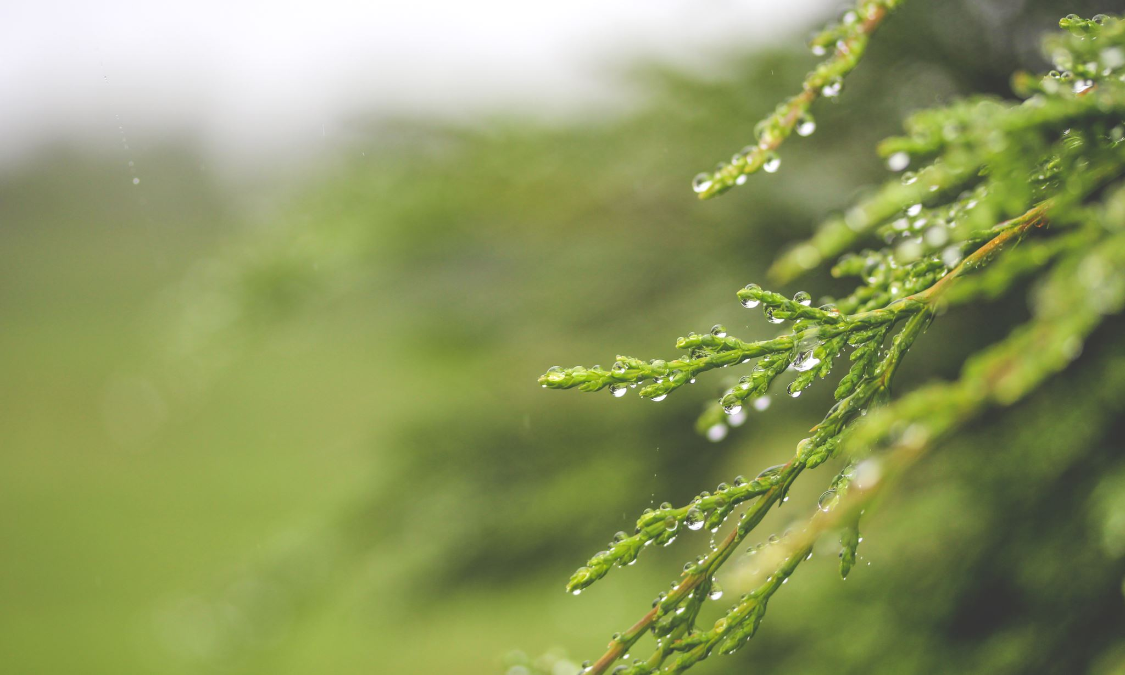
Online les Stad en wijk
Lesweek 7 lj2 p3
De Community verbonden

Slide 2
Programma VOOR VANMIDDAG:
1. Actualiteit; de impact van een crisis op de gemeenschap
2. Korte verdieping op de les van 9 maart: weerstand in groepswerk
3. Planning voor de komende weken

Slide 3
1. Actualiteit; de impact van een crisis op de gemeenschap
Impact groeit
Filmpje van 20 januari;
https://www.hartvannederland.nl/nieuws/2020/anouk-wuhan-coronavirus/
Filmpje van 1 maart :
https://www.facebook.com/hartvannederland/videos/live-ziekenhuis-in-gorinchem-op-slot-vanwege-coronavirus/214607566324356/?__so__=permalink&__rv__=related_videos
Initiatieven groeien
https://nos.nl/artikel/2327543-geen-publiek-in-de-zaal-dan-treden-artiesten-gewoon-online-op.html
https://nos.nl/op3/artikel/2327507-ritme-gezond-eten-en-bewegen-zo-blijf-je-thuis-mentaal-gezond.html
https://www.hartvannederland.nl/nieuws/2020/coronacrisis-afspreken-vrienden-familie/

Slide 4
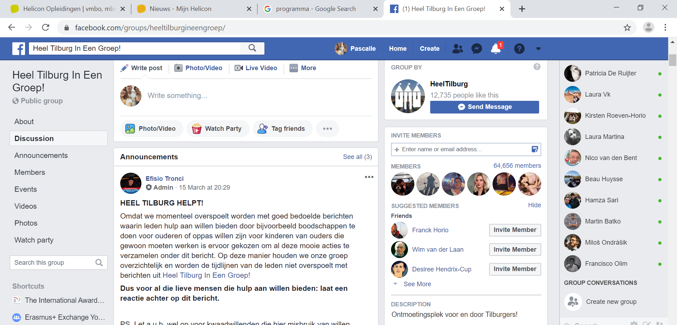

Slide 5
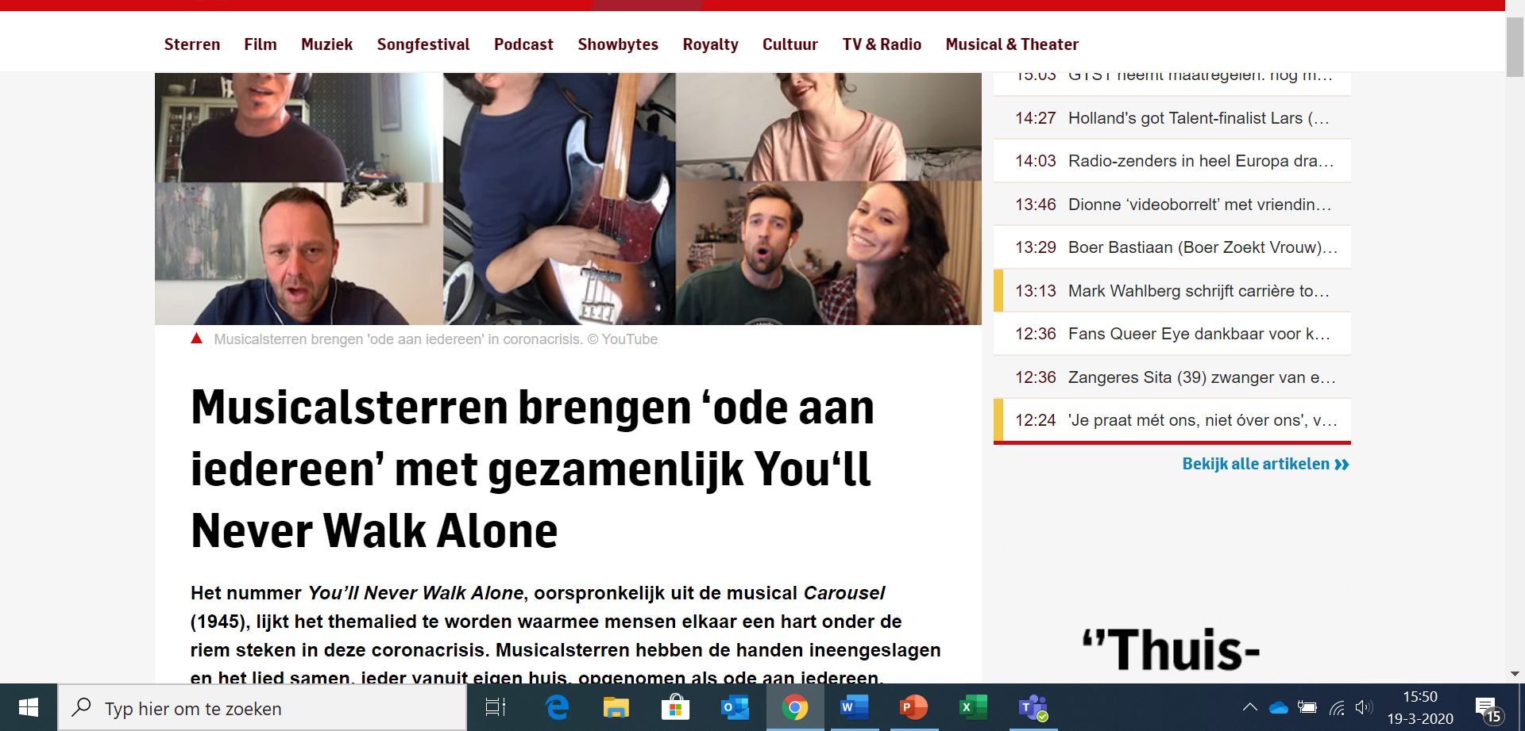

Slide 6
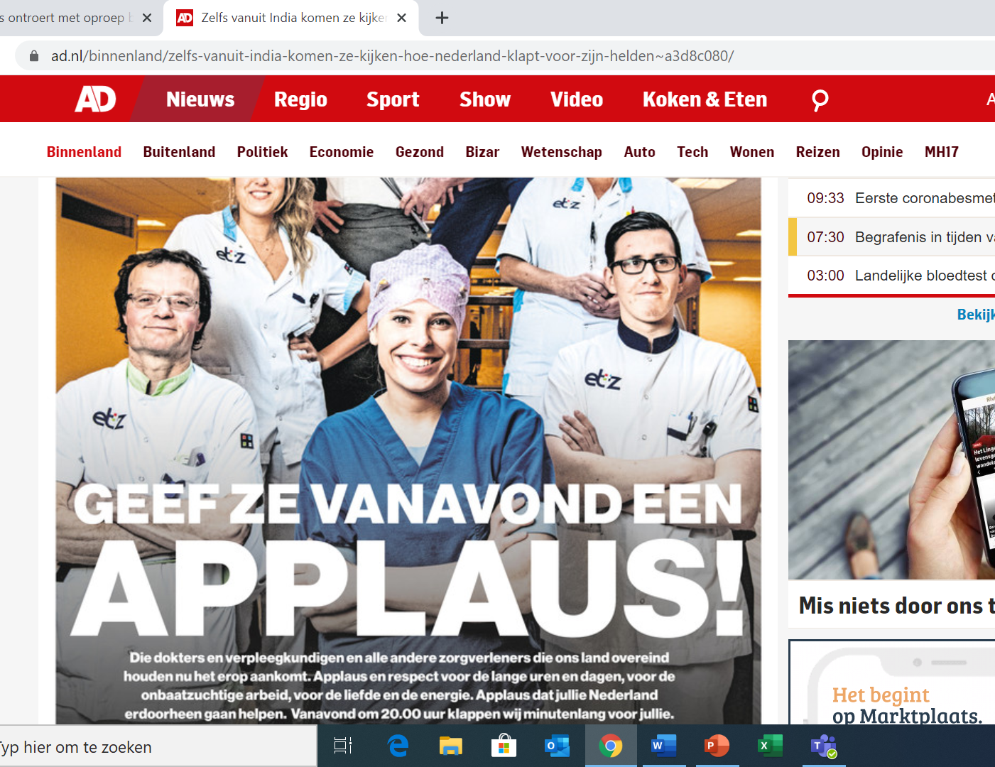

Slide 7
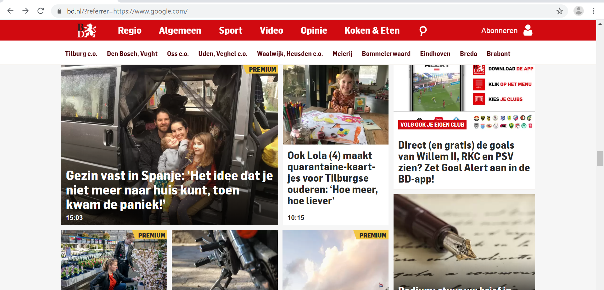

Slide 8
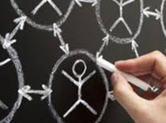
Wat is dat ‘nationale wij gevoel’
Uit rapportage van CBS:
Met sociale samenhang wordt meestal gedoeld op collectieve verbanden in de samenleving, sociaal kapitaal verwijst naar hulpbronnen waarover individuen beschikken. Twee begrippen worden in dit kader vaak gebruikt: ‘sociale netwerken’ en ‘vertrouwen’. De participatie van burgers in de samenleving door het onderhouden van contacten, zowel informeel als in georganiseerd verband, staan centraal. Daarbij is het ook belangrijk dat de mensen in voldoende mate eensgezind zijn over gezamenlijke waarden en normen. Een veelgebruikte definitie, die ook door het CBS wordt gebruikt, komt van de OESO (Coté en Healy, 2001): ‘networks together with shared norms, values and understandings that facilitate cooperation within or among groups’

Slide 9
Drie kernelementen van sociale samenhang
Participatie
Binnen de dimensie participatie gaat het om de mate waarin mensen:
a. banden of netwerken met elkaar aangaan en elkaar hulp en steun verlenen;
b. meedoen in maatschappelijke organisaties, zoals het lid zijn van
verenigingen en organisaties en zich inzetten als vrijwilliger;
c. deelnemen aan politieke activiteiten.
2. Vertrouwen
Het vertrouwen wordt ook op drie niveaus vastgesteld:
a. vertrouwen in andere mensen;
b. vertrouwen in organisaties;
c. vertrouwen in de politiek.
3. Integratie
Dit betreft in de eerste plaats de mate waarin álle leden van een samenleving participeren en vertrouwen hebben. Niet alleen contact en vertrouwen binnen groepen, maar ook tussen groepen is daarbij van belang. Er is sprake van meer integratie in een samenleving als mensen uit verschillende groepen – jongeren, ouderen, hoog- en laagopgeleiden, hogere en lagere inkomens, mensen met uiteenlopende religieuze, culturele of nationale achtergronden – binding hebben met en vertrouwen hebben in elkaar. Dit zal resulteren in meer begrip voor elkaars meningen, gedeelde waarden en normen, en samenwerking tussen bevolkingsgroepen.

Slide 10
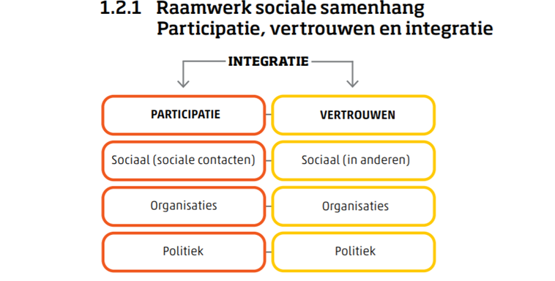

Slide 11
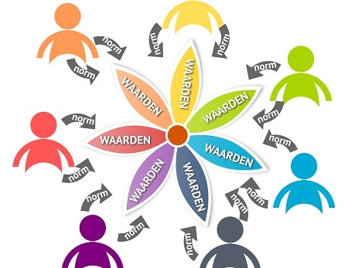
Normen en waarden
Normen en waarden, twee verschillende begrippen die we graag als één laten klinken. Normen zijn ongeschreven regels over hoe je je hoort te gedragen.
Waarden zijn de achterliggende idealen die als waardevol worden aangeduid; dingen die je belangrijk vindt, als persoon of als groep.

Slide 12
Waarden zijn de zaken die waardevol gevonden worden door iemand of een groep mensen (een samenleving). Het is vaak een enkel woord, zoals eerlijkheid, respect, gelijkheid.
Bekende waarden in Nederland
De som van alle waarden (van een land) vormen de basis van een samenleving. Hoe we met elkaar omgaan en waarom wordt bepaald door deze waarden.
In Nederland hechten we veel waarden aan zaken als:
– vrijheid
– gelijkheid
– solidariteit
– rechtvaardigheid
– respect
– leefbaarheid
– veiligheid
– tolerantie

Slide 13
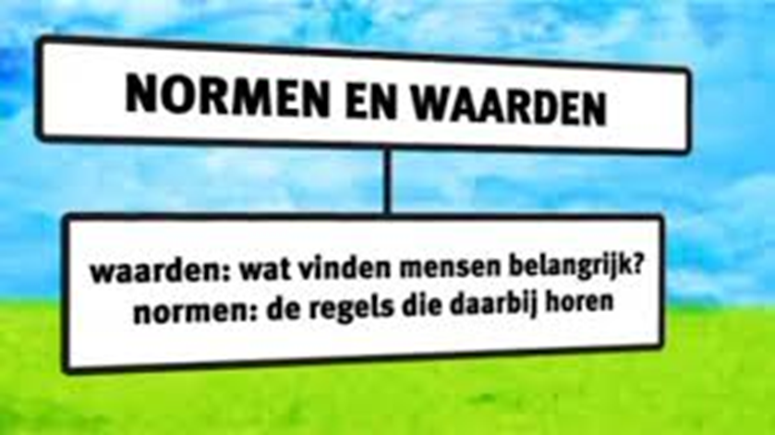
Normen zijn afgeleid uit waarden.
Normen zijn richtlijnen hoe je sociaal gewenst met elkaar omgaat.
Het zijn ongeschreven gedragsregels die we als normaal, vanzelfsprekend betitelen. Als je met iemand hebt afgesproken, is het normaal dat je op tijd komt. Of als de kassière je teveel geld teruggeeft, dan is het normaal dat je dat zegt.
Hoe sterk men zich houdt aan de verschillende normen, is sterk afhankelijk van het gedrag van de omgeving. Als men bijvoorbeeld in een buurt is waar veel afval op straat ligt, dan zal men zelf ook sneller iets op de grond gooien. En andersom geldt dat ook: In een buurt zonder ook maar iets van afval op straat, zal men veel minder snel rommel achterlaten.
Waarden en normen zou dus eigenlijk een betere benaming zijn.

Slide 14
Hoe groeit samenhang en wij-gevoel?!
Crisis haalt het beste in mensen naar boven
Terwijl supermarkten nog niet zijn hersteld van de hamsterwoede, ontstaat er op sociale media een leger aan vrijwilligers dat anderen graag wil helpen. Duizenden oud-verpleegkundigen en geneeskundestudenten staan paraat om bij te springen in de zorg. In alle dorpen en steden ontstaan vrijwilligers-initiatieven en horeca-ondernemers delen eten uit aan voedselbanken. Voor historicus Rutger Bregman is deze ontwikkeling geen verrassing. Voor zijn boek ‘De Meeste Mensen Deugen’, deed hij onderzoek naar hoe mensen reageren in tijden van rampen en crises. “Het haalt het beste in mensen naar boven”, vertelt hij.
Kort interview met hem:
https://www.maxmeldpunt.nl/gezondheid/rutger-bregman-de-coronacrisis-haalt-het-beste-in-mensen-naar-boven/

Slide 15
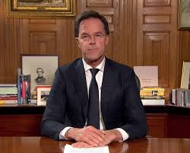
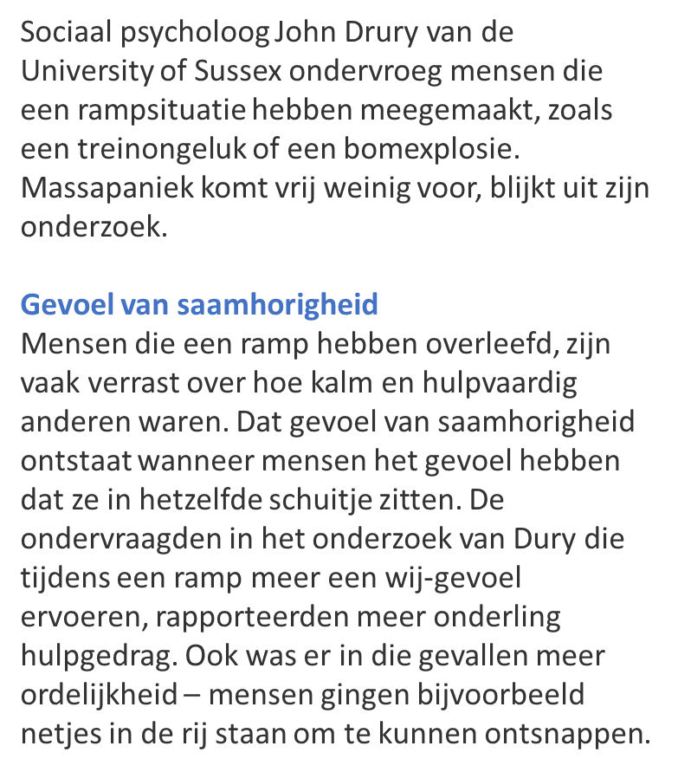
Op gedragen, vaderlijke toon richtte premier Mark Rutte zich gisteravond tot alle Nederlanders in een historische tv-toespraak. Hij schuwde niet te zeggen dat hij ‘geen gemakkelijke boodschap’ had, maar vroeg ook vertrouwen en eenheid.

Slide 16
Hoe groeit sociale samenhang en wij-gevoel?!
Movisie heeft een mooi artikel geschreven, ‘Hoe versterken we de sociale cohesie?’.
Opdracht 1:
Klik na de les op de link, lees het artikel en maak een lijstje met acties, tips en methoden die volgens de experts uit het artikel bijdragen aan de sociale samenhang. Dit gaat verder dan een BBQ organiseren!
https://www.movisie.nl/sites/default/files/bestanden/documenten/movisies/movisies-2018-1/files/assets/common/downloads/publication.pdf
Voor de corona crisis…

Slide 17
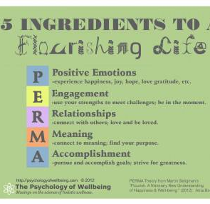
Positieve psychologie
De positieve psychologie richt zich op het ontwikkelen van iemands krachten door technieken en interventies toe te passen om de zelfredzaamheid en het probleemoplossend vermogen van jezelf en anderen te vergroten.
De principes van de positieve psychologie worden toegepast in allerlei vakgebieden zoals het onderwijs, de gezondheidszorg en binnen organisaties. In zijn onderzoek naar welbevinden heeft Seligman de vijf belangrijkste elementen samengevat:
Positieve emotie
Betrokkenheid
Positieve Relaties
Betekenis
Voldoening

Slide 18
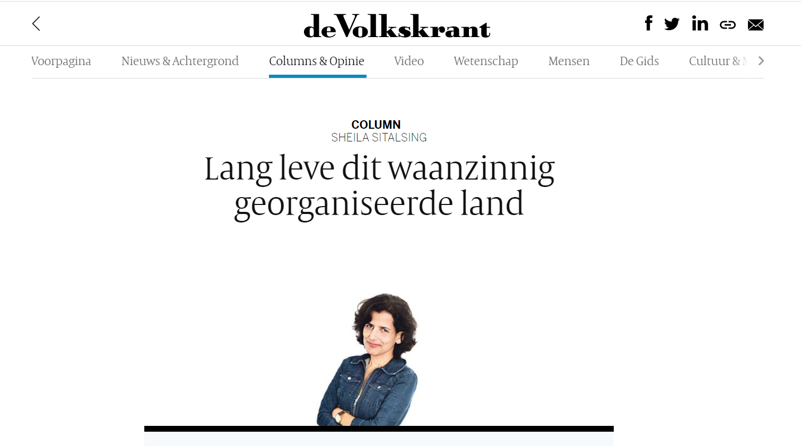
Artikel uit de Volkskrant: ‘Lang leve dit waanzinnig georganiseerde land!’, een mooi voorbeeld van punitiviteit in deze bijzondere tijd!
Opdracht 2:
Lees het artikel na de les en
beschrijf in minimaal een half
A4-tje je reactie op deze
positiviteit!
https://www.volkskrant.nl/es-b64c3092

Slide 19
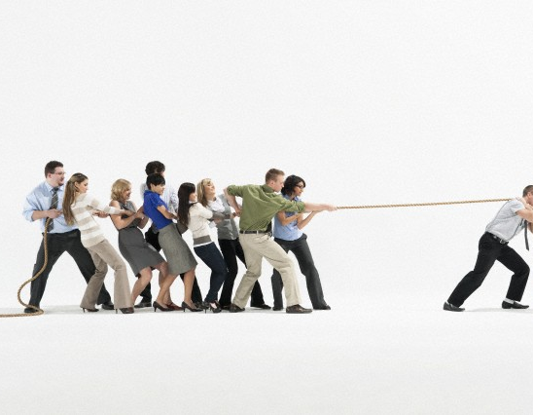
2. Verdieping op de les van 9 maart; weerstand

Slide 20
Sociale groepen
Groepen waarmee je werkt om doelen te bereiken, kun je vanuit andere theorie benaderen. Als begeleider krijg je natuurlijk ook te maken met groepen. Een deelnemersgroep is een 'groep' in de sociaalpsychologische betekenis. Dat wil zeggen: er zijn groepsrollen en -taken, groepsdoelen, normen, relaties tussen groepsleden, groepsstructuren, enzovoorts.

Slide 21
Onderwerpen in de reader en pagina nummer:
1. Functionele groepen > samenwerken in team 2
2. Sociale groepen 4
3. Normen in een groep: 6
4. Binding in de groep 6
5. Ontwikkelingen in een groep 6
6. De fasen in de ontwikkeling van groepen 7
7. Groepsdynamica: 8
8. Werken in een groep 8
9. Samenhang in een groep 10
10. Versterken samenhang groep 10
11. Interventies 11
12. Jouw rol als begeleider van de groep 12
13. Situationeel leiderschap 12
14. Weerstand 13
15. Weerstand wegnemen 13
16. Vergroten van draagvlak 14
17. Sociogram. 15
Te vinden op Wiki, stad en wijk
Les 5

Slide 22
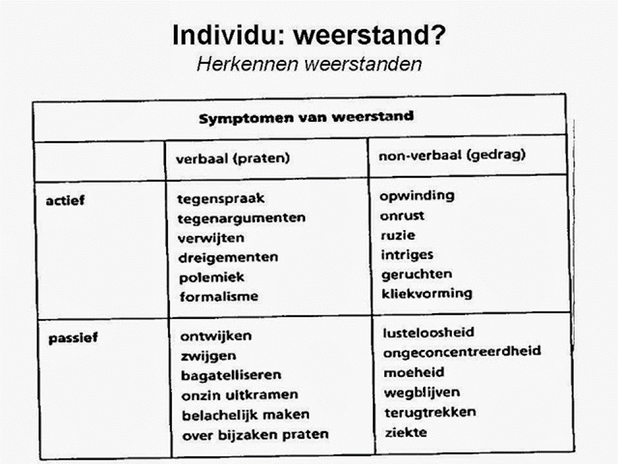
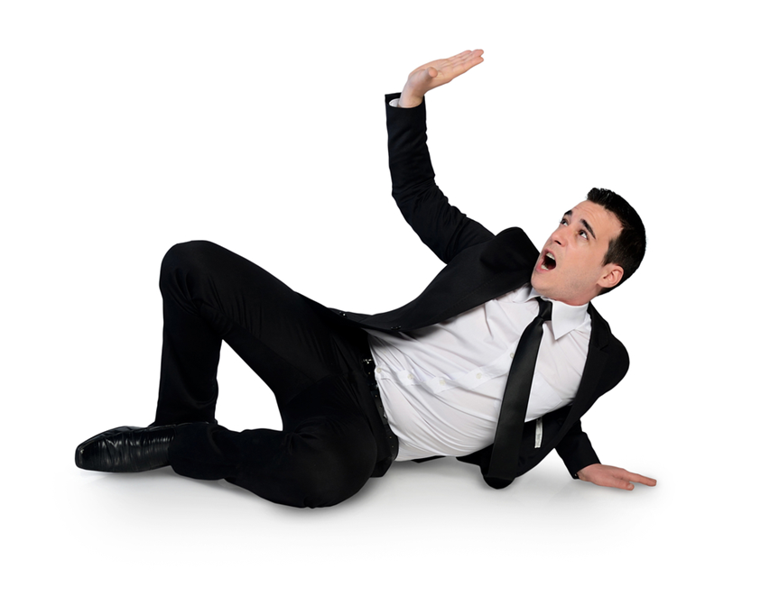
Weerstand en Weerstand wegnemen in groepswerk
Weerstand heeft te maken met angst voor het onbekende, maar ook met je beknot voelen in je vrijheid. Mensen voelen weerstand als ze een beperking opgelegd krijgen die ze als oneerlijk ervaren.

Slide 23
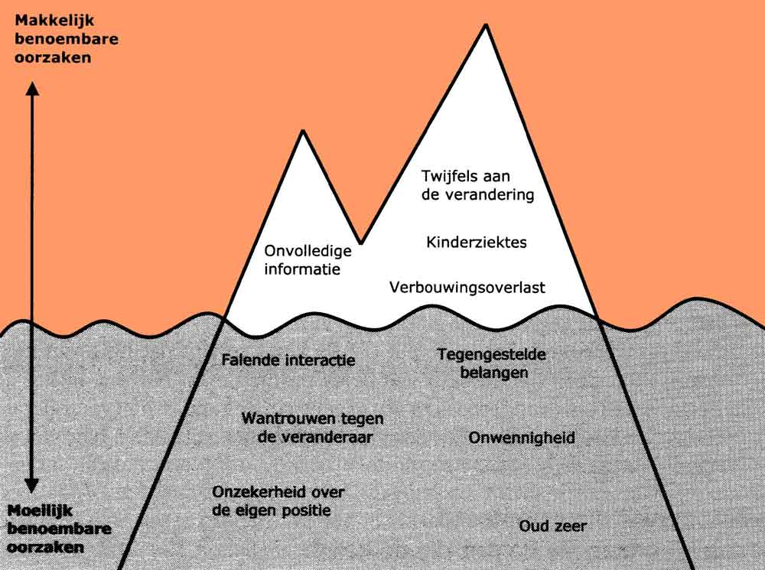
Oorzaken van weerstand

Slide 24
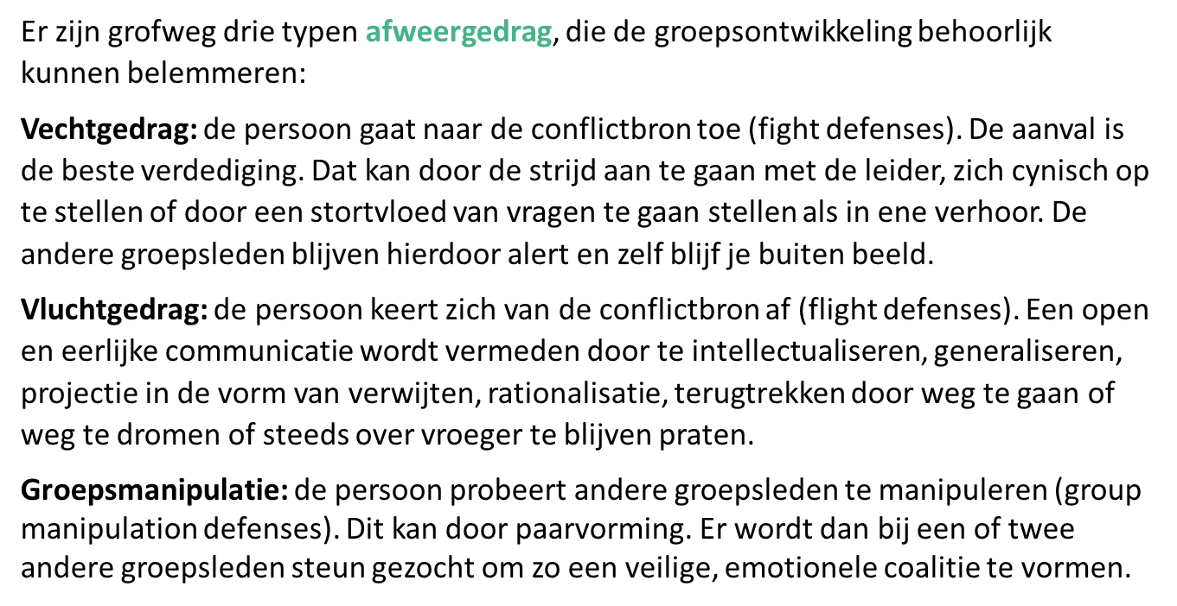
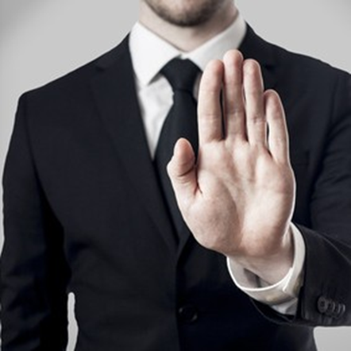
Afweergedrag in groepsontwikkeling

Slide 26
Benoemen. Zeg hardop dat je weerstand voelt. Dat geeft de ander de gelegenheid te reageren en aan te geven wat zijn bezwaren zijn.
Erkennen. Laat weten dat je begrijpt dat de ander weerstand voelt. Dat maakt dat die persoon zich gehoord voelt. Dat neemt een deel van de weerstand vaak al weg.
Bevragen. Vraag rechtstreeks naar de bezwaren zodat je daarop in kunt gaan.
Meebewegen en kantelen (judo). Geef de ander gelijk in zijn bezwaren. Daarmee vergroot je de bezwaren eigenlijk uit. Dat is vaak ook weer niet de bedoeling, dus op dat moment zal de ander iets gaan toegeven.
Vermijden. Ga niet in op de bezwaren. Spreek eventueel af dat je ze parkeert om er later nog op terug te komen. Gebruik deze tactiek vooral in situaties waarin het niet om een heel belangrijk punt gaat.
Draagvlak creëren. Door draagvlak te creëren zorg je ervoor dat de ander bondgenoot wordt van je plannen. Dat vermindert de weerstand enorm.
Van weerstand profiteren. Mensen in organisaties weten vaak precies wat goed loopt en wat beter kan. Medewerkers uiten weerstand tegen verandering als ze vinden dat de verandering niet de goede is. Praat met ze om erachter te komen hoe zij vinden dat het beter kan en leer van hun inzichten.

Slide 27
Opdracht 3!
Kies 1 situatie uit waarbij jij zelf in de weerstand zat.
Wat was de onderliggende oorzaak?
Welk gedrag was te zien voor de buitenwereld?
Hoe werd er op gereageerd?
Wat heeft je verder geholpen om uit de weestand te komen?
Kies 1 situatie uit waarin je te maken had met weerstand bij een ander.
Beschrijf kort de situatie.
Wat was het gedrag van die ander waardoor je hier achter kwam?
Heb je ontdekt wat de eigenlijke reden was? Hoe?
Hoe ben je hiermee om gegaan? Welke ‘aanpak’ heb je gekozen?
Wat was het effect?
Wat was een andere ‘aanpak’ geweest die ook zou [passen?

Slide 28
Lekker thuis maken en voor het einde van de week naar mijn mailen!

Slide 29
3. Planning voor de komende weken

Slide 30
Einde van deze les: nog vragen?
Fijne week en tot morgen!

